Slide 1

«Детство,
опалённое
войной»
Капитанова
Тамара Яковлевна
Поисковая группа:
Мурыгин Максим
Бородина Дарья
Ученики 8 «В» класса
МБОУ СОШ № 44
Руководитель:
Скворцова С.Ю.
.

Slide 2
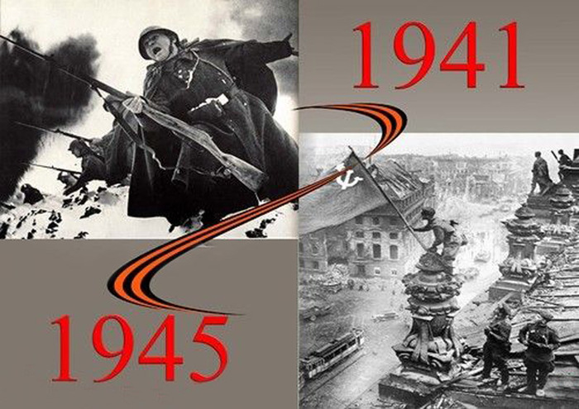
70 лет назад закончилась Великая Отечественная война

Slide 3
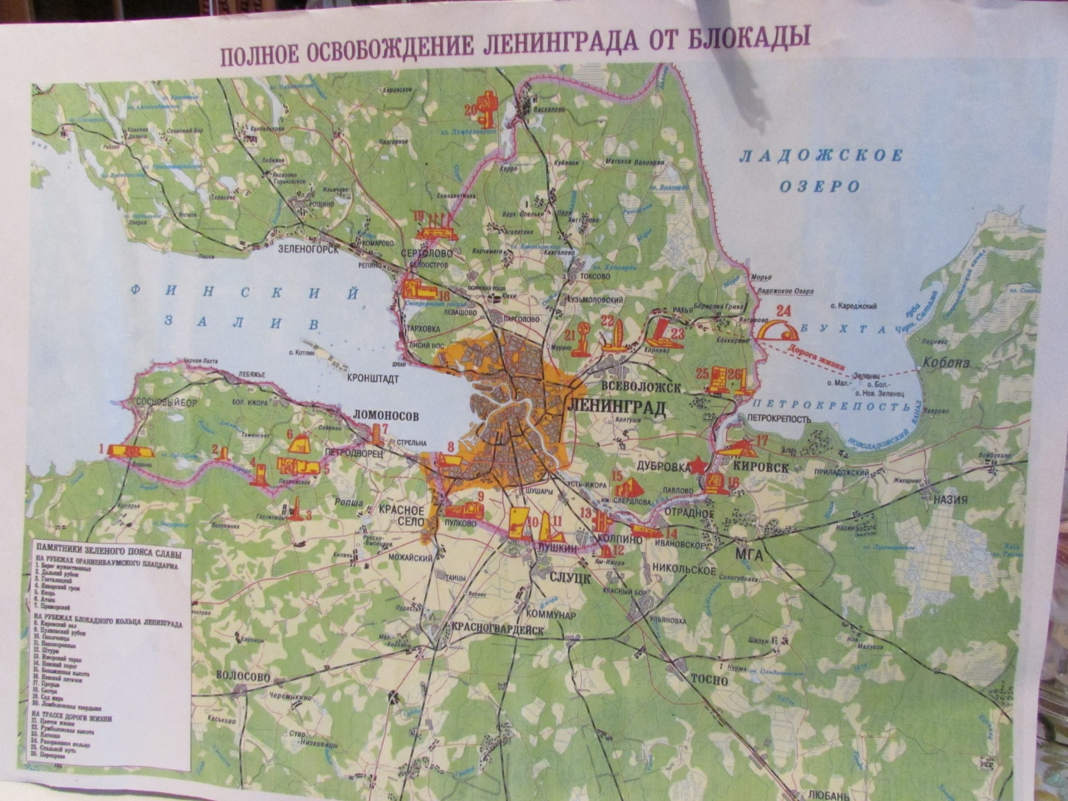
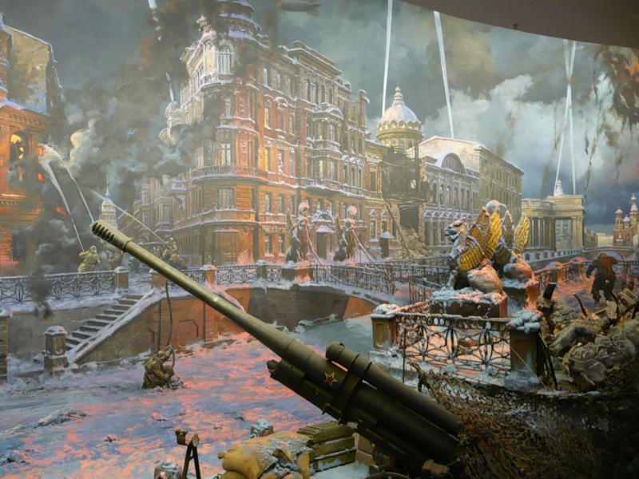
Блокада Ленинграда
8 сентября 1941 г. -
27 января 1944 г.

Slide 4
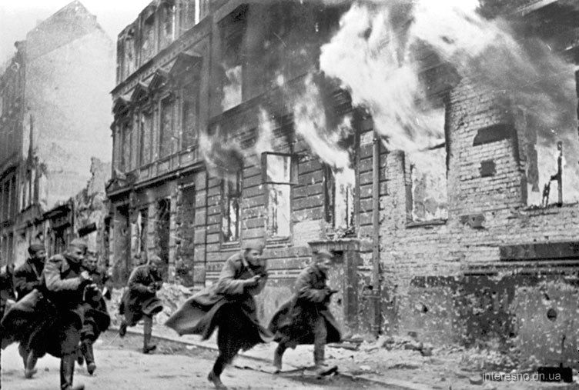
В блокадном кольце осталось более 3 млн. человек.
Среди них- 400 тыс. детей.

Slide 5
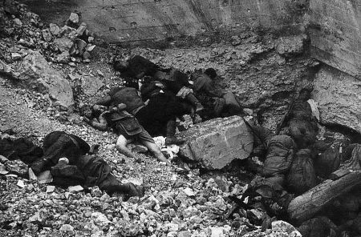
2,5 миллиона человеческих жизней- вот цена битвы за Ленинград

Slide 6
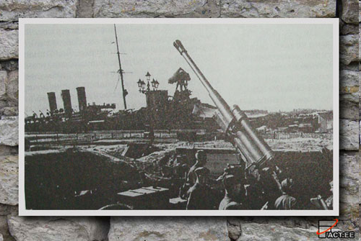
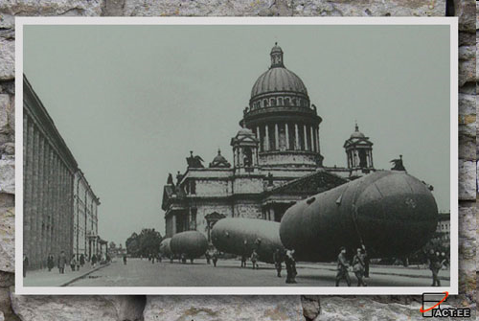
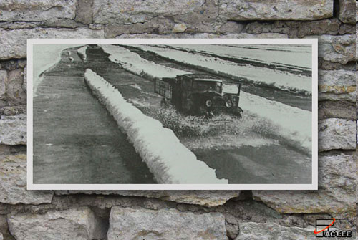
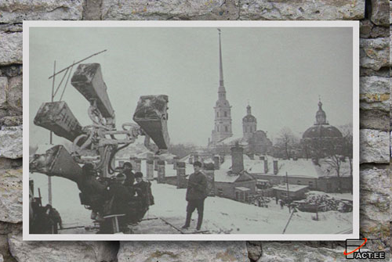

Slide 7
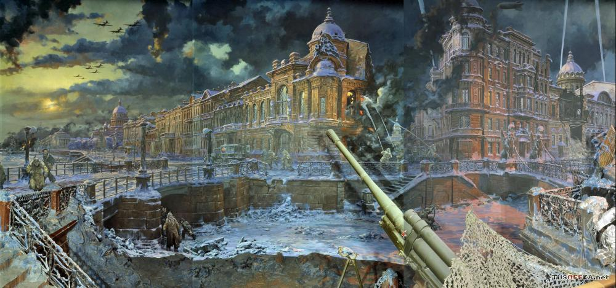
Город сражался и победил

Slide 8
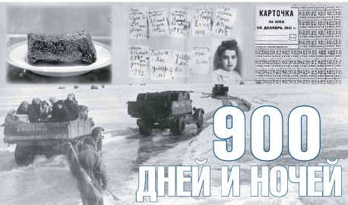
900 страшных дней и ночей оборонялся осаждённый город

Slide 9
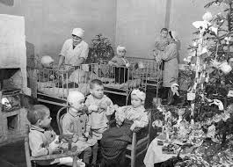
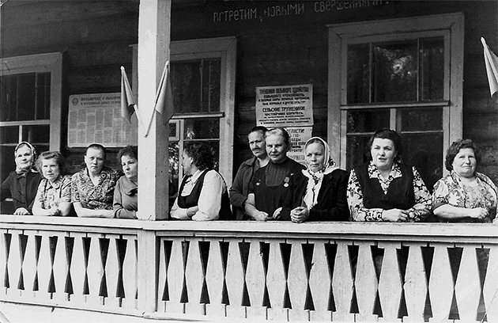
В Горький и Горьковскую область были эвакуированы предприятия с коллективами, а также
5,5 тыс. детей, где было открыто 42 детских дома.

Slide 10
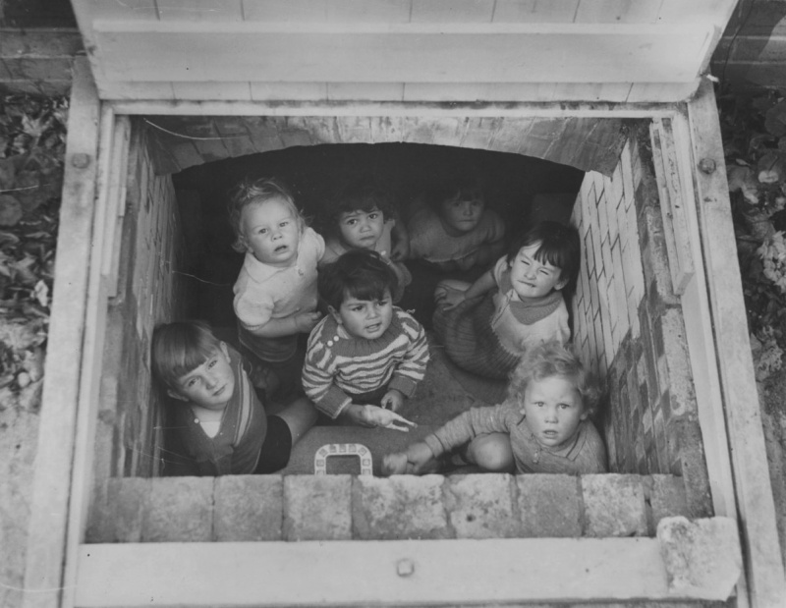
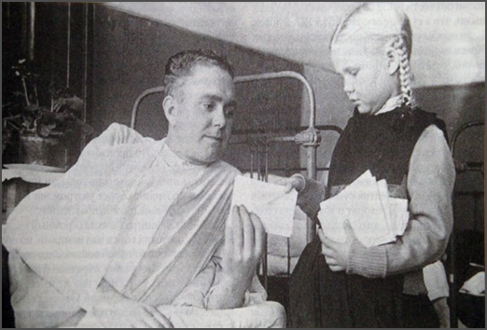
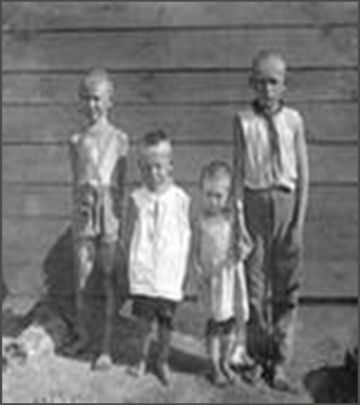
Дети войны-дети, лишённые детства

Slide 11


Slide 12
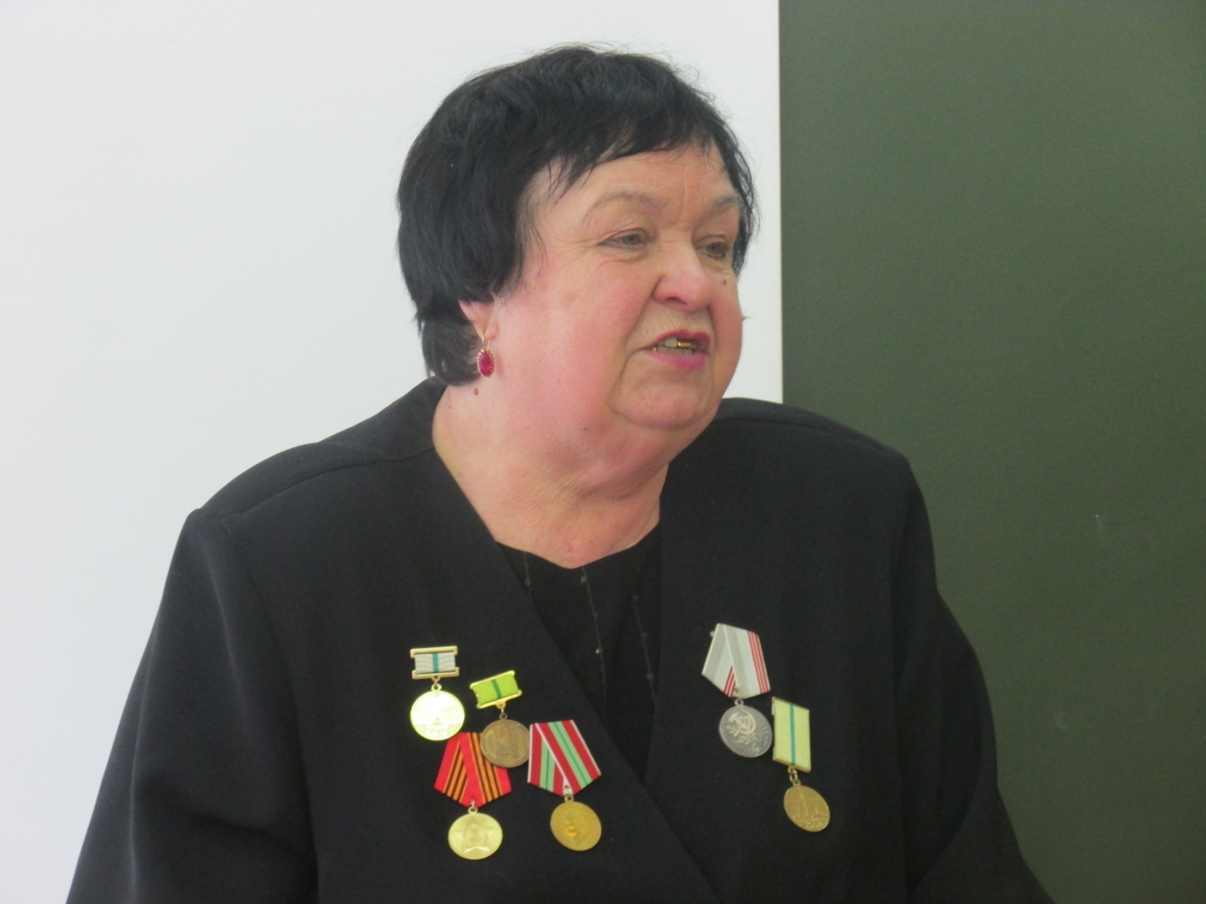
Капитанова Тамара Яковлевна
Житель Блокадного Ленинграда

Slide 13
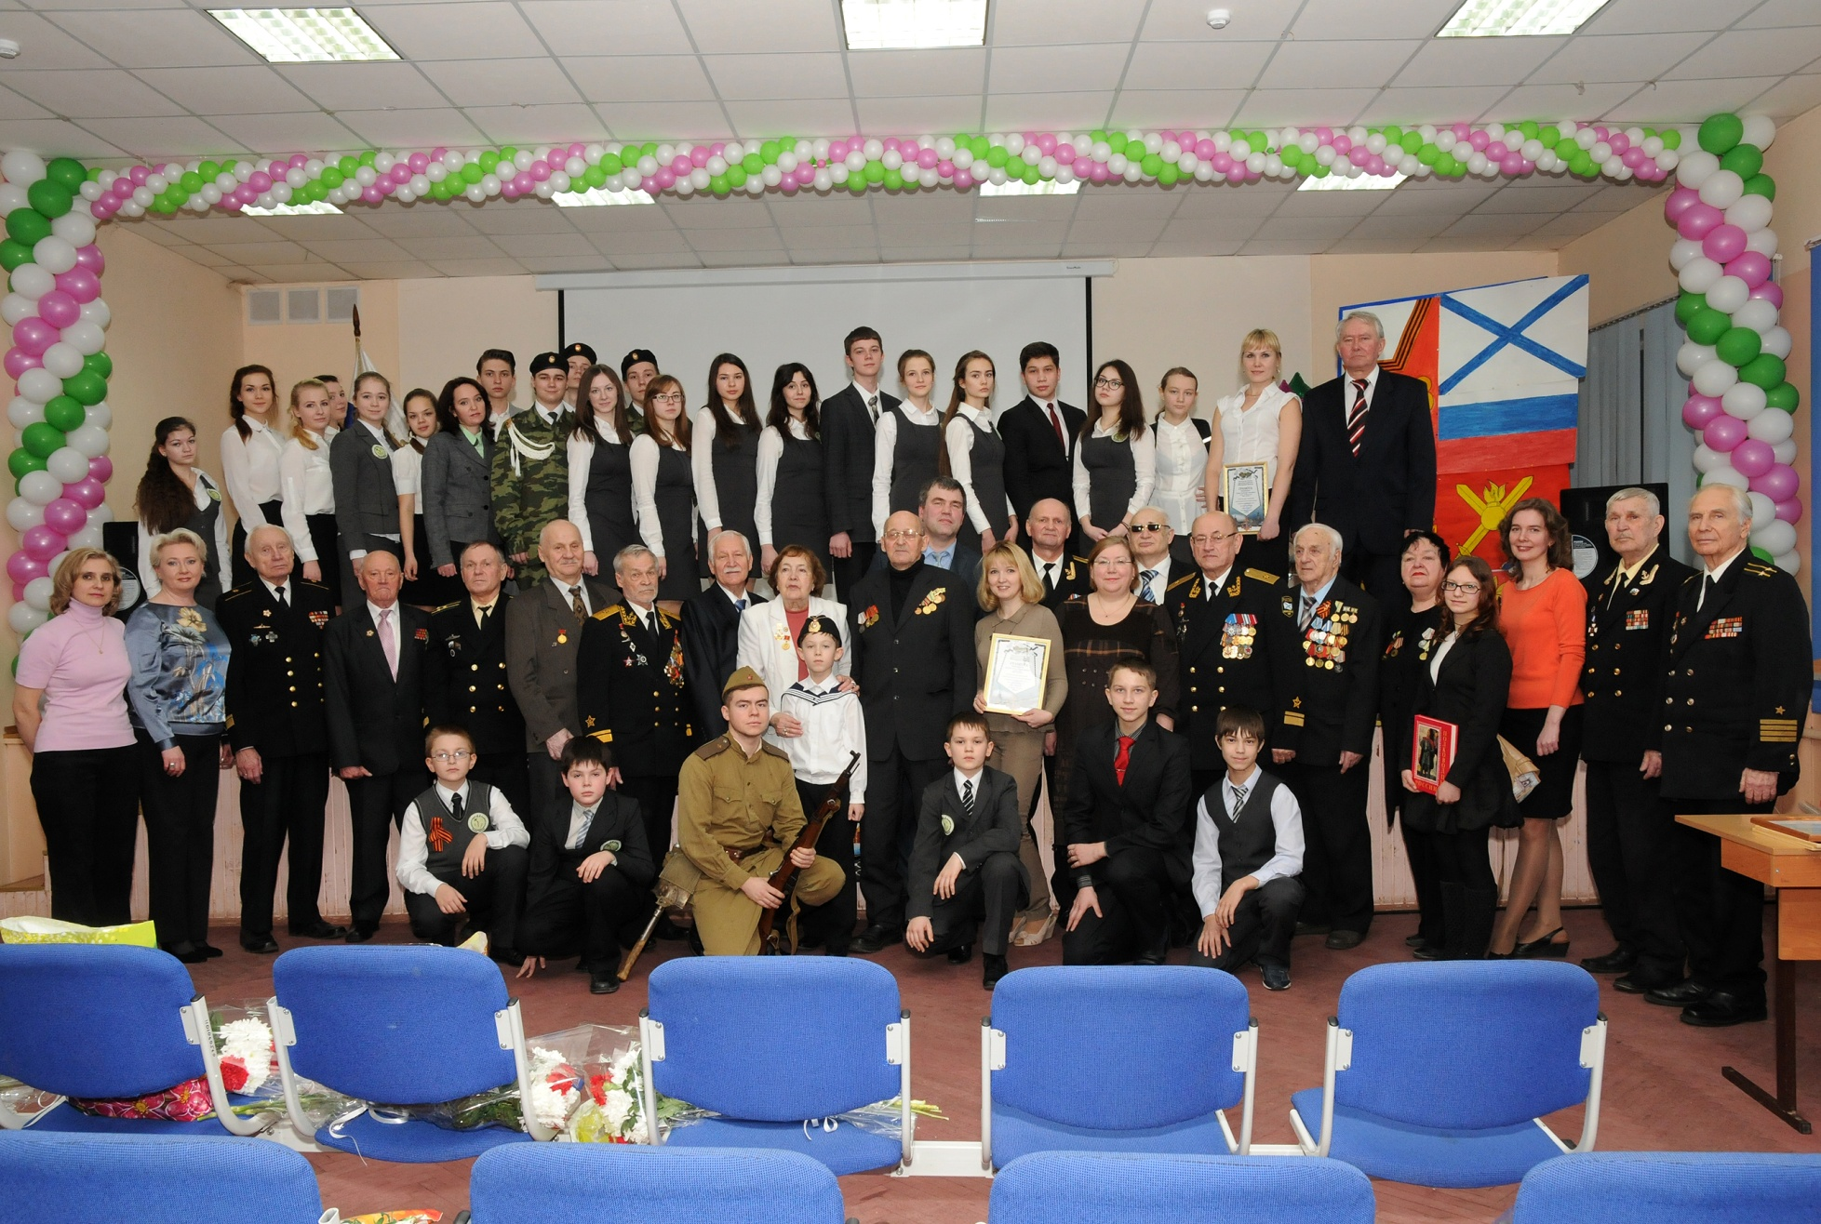
Встреча с ветеранами 16.01.2014

Slide 14
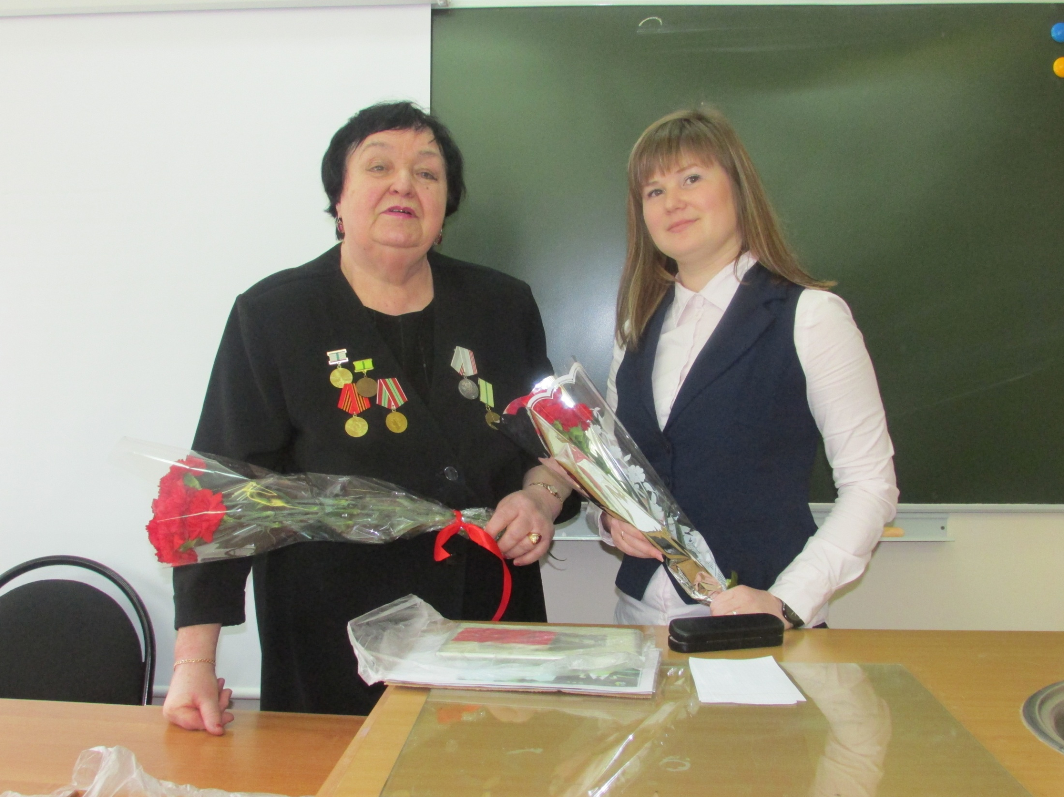
Мы с Тамарой Яковлевной разработали цикл мероприятий по военно-патриотическому воспитанию в нашем классе

Slide 15
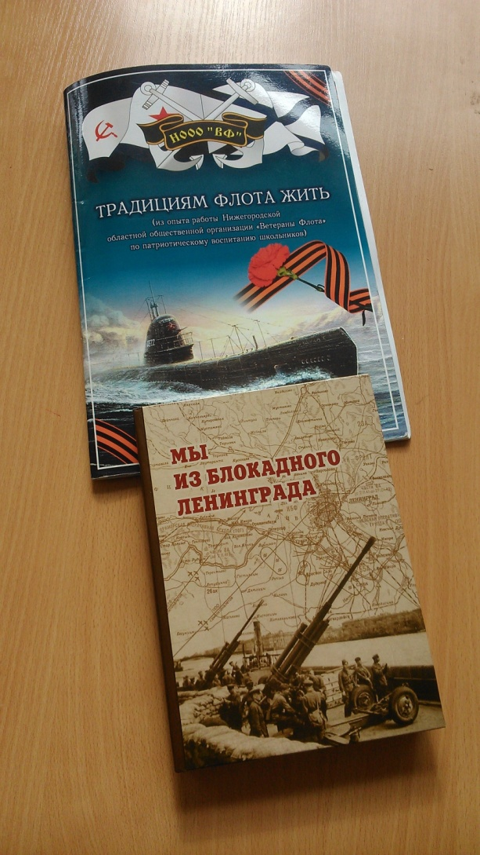
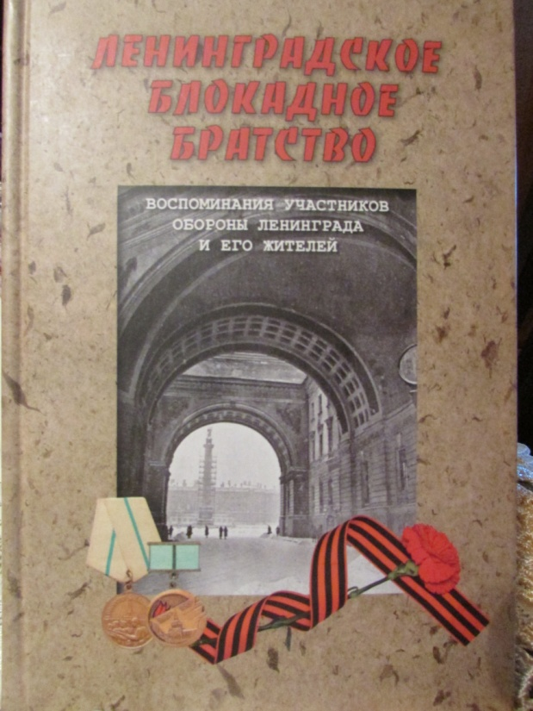
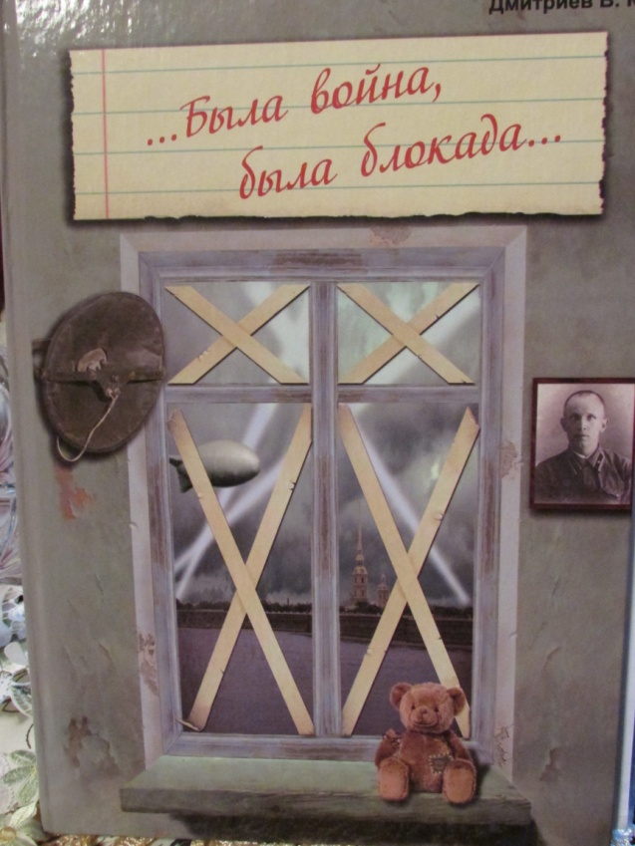
Книги по военно-патриотическому воспитанию

Slide 16




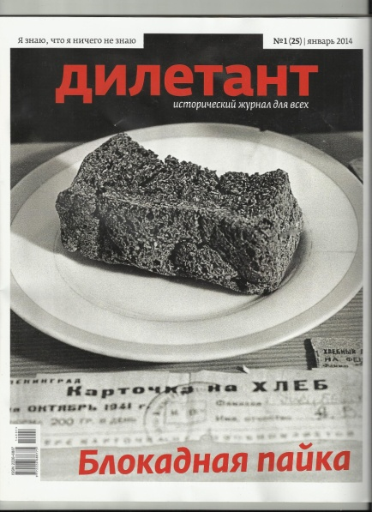

Slide 17
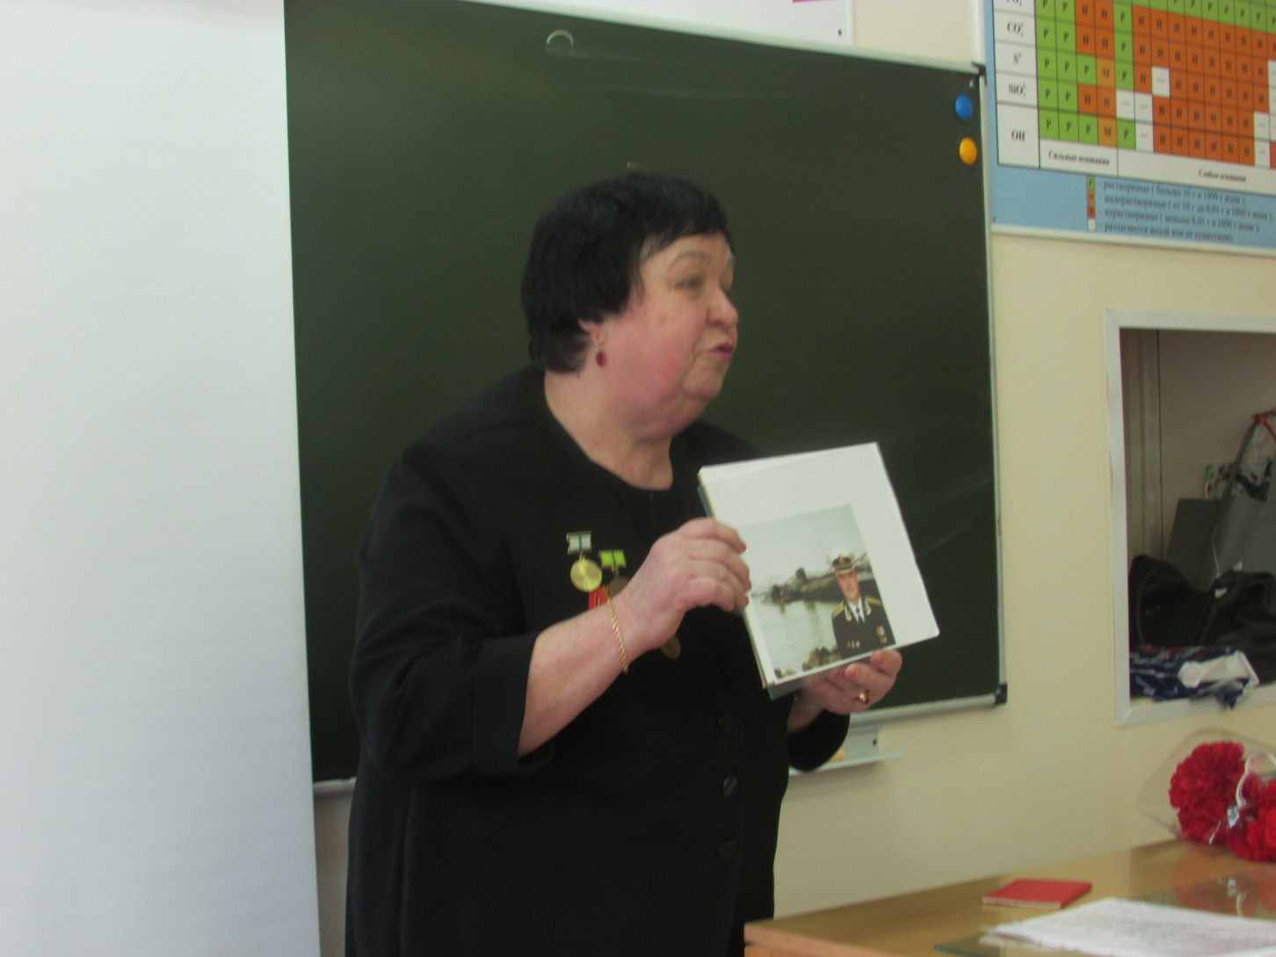
Тамара Яковлевна рассказывает о себе, о своей семье на уроке мужества 16.01.2014

Slide 18
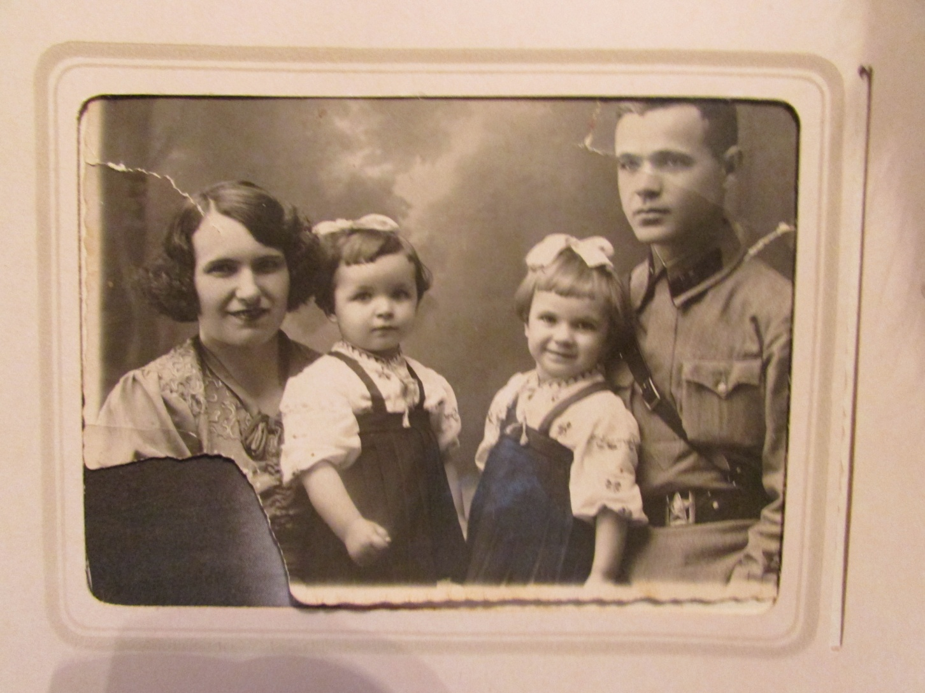
Семья Алейниковых: папа, мама, сестра Валя и Тамара

Slide 19
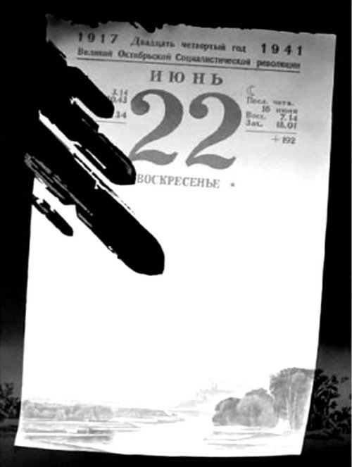
Из воспоминаний:
«Я отчетливо помню день начала войны»

Slide 20
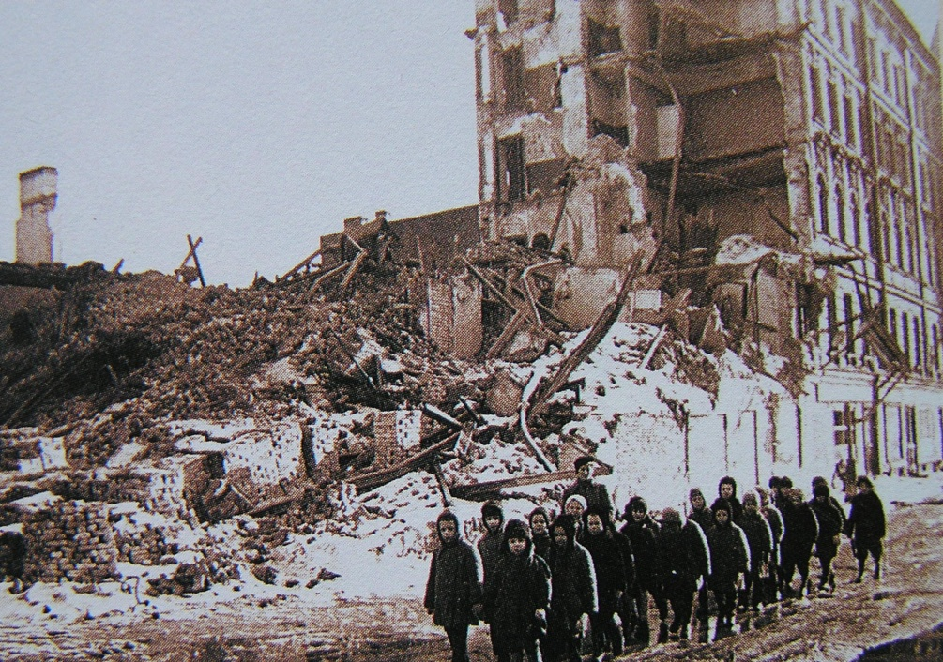
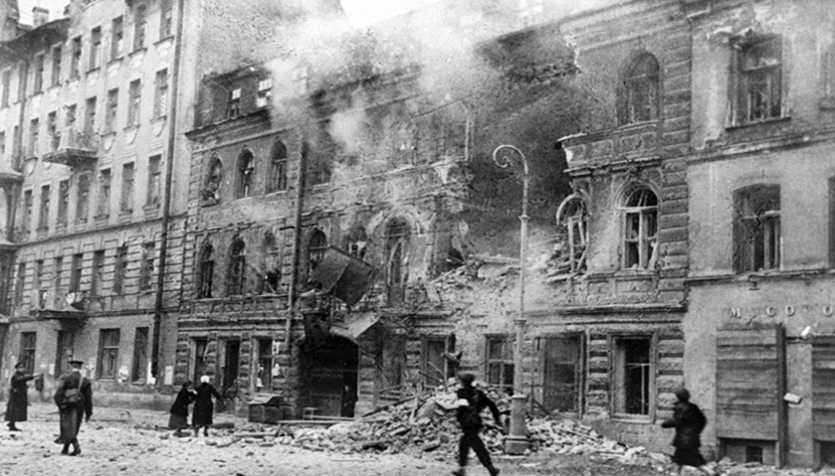
Артобстрел Ленинграда

Slide 21
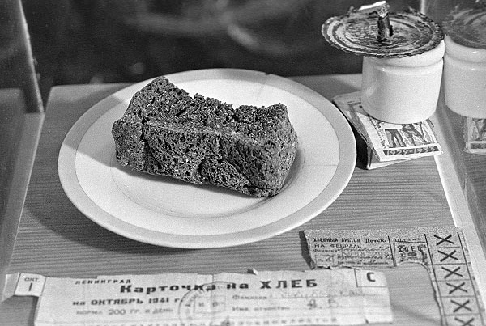
«Мы медленно, по крошечкам, смаковали этот хлеб.»

Slide 22
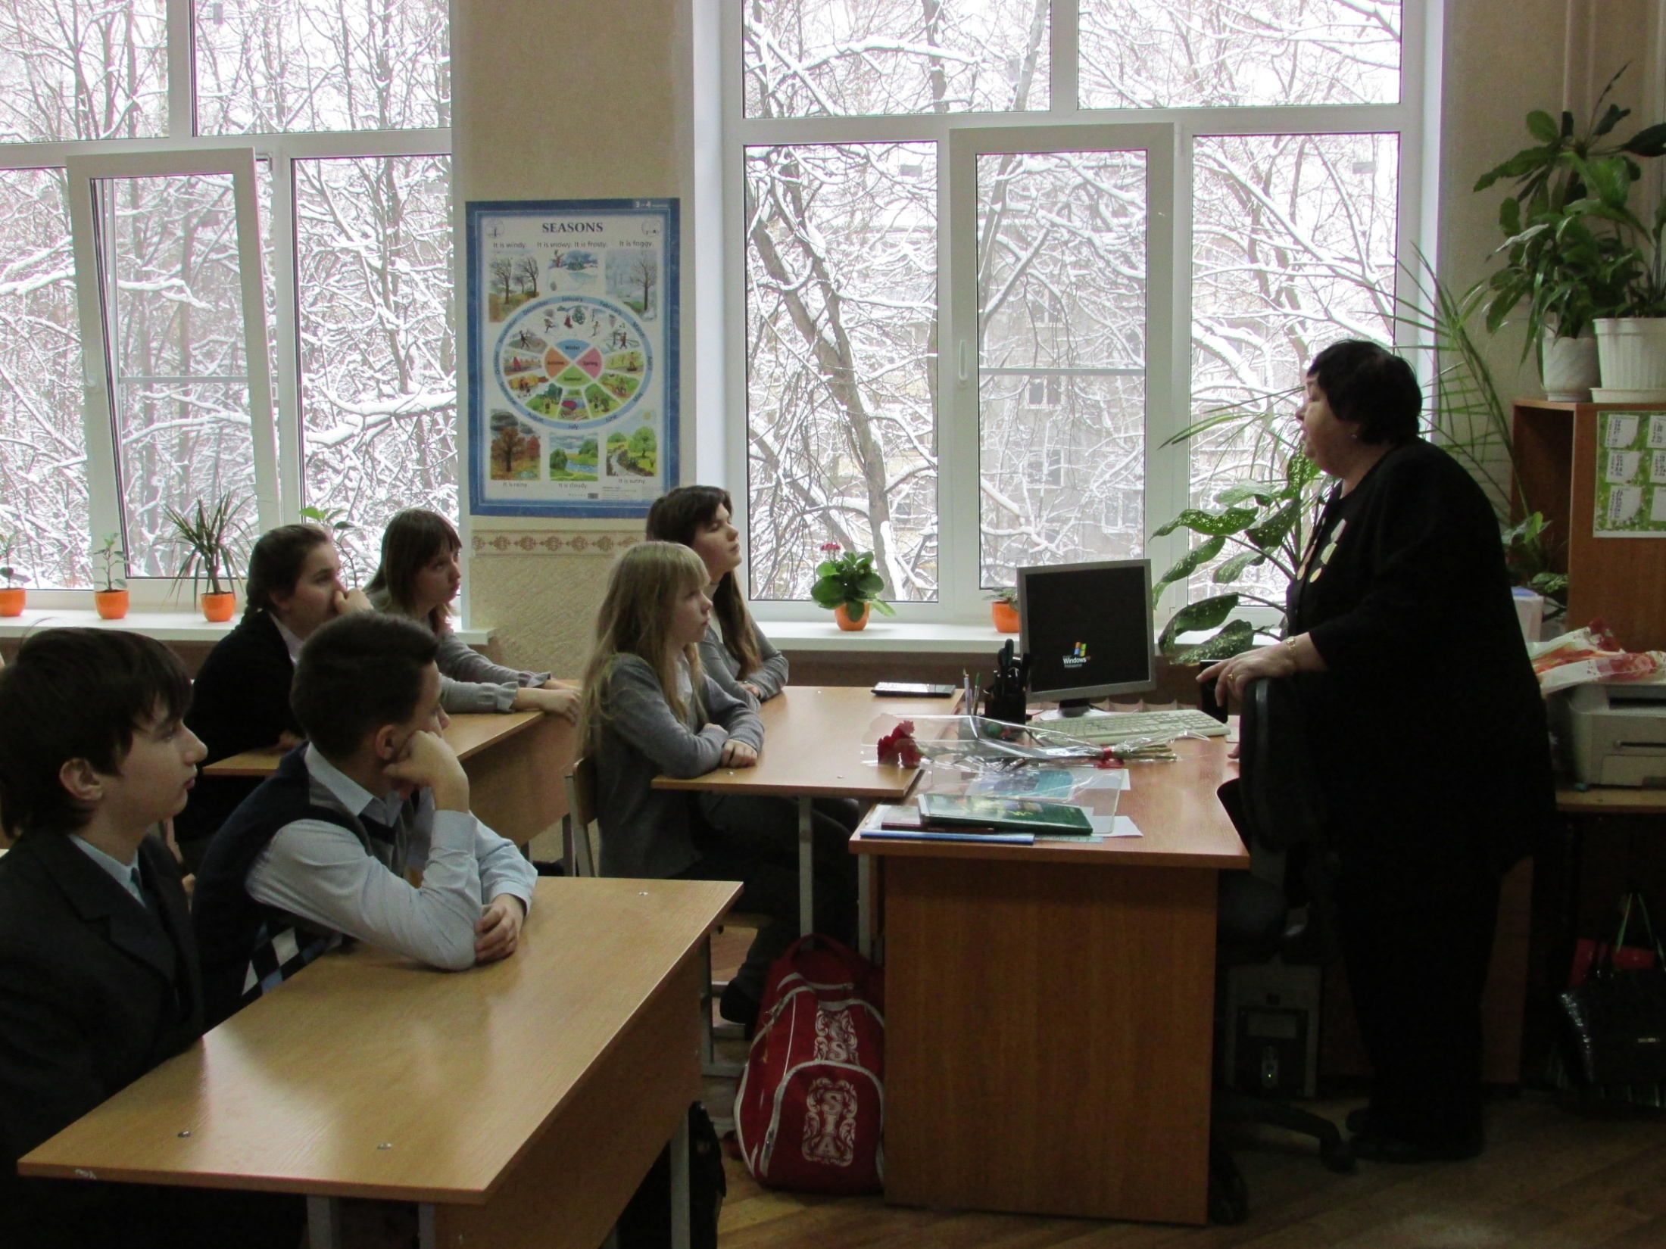
Встреча «Мы, чтим вас, ветераны!» проводилась 21.02.2014

Slide 23
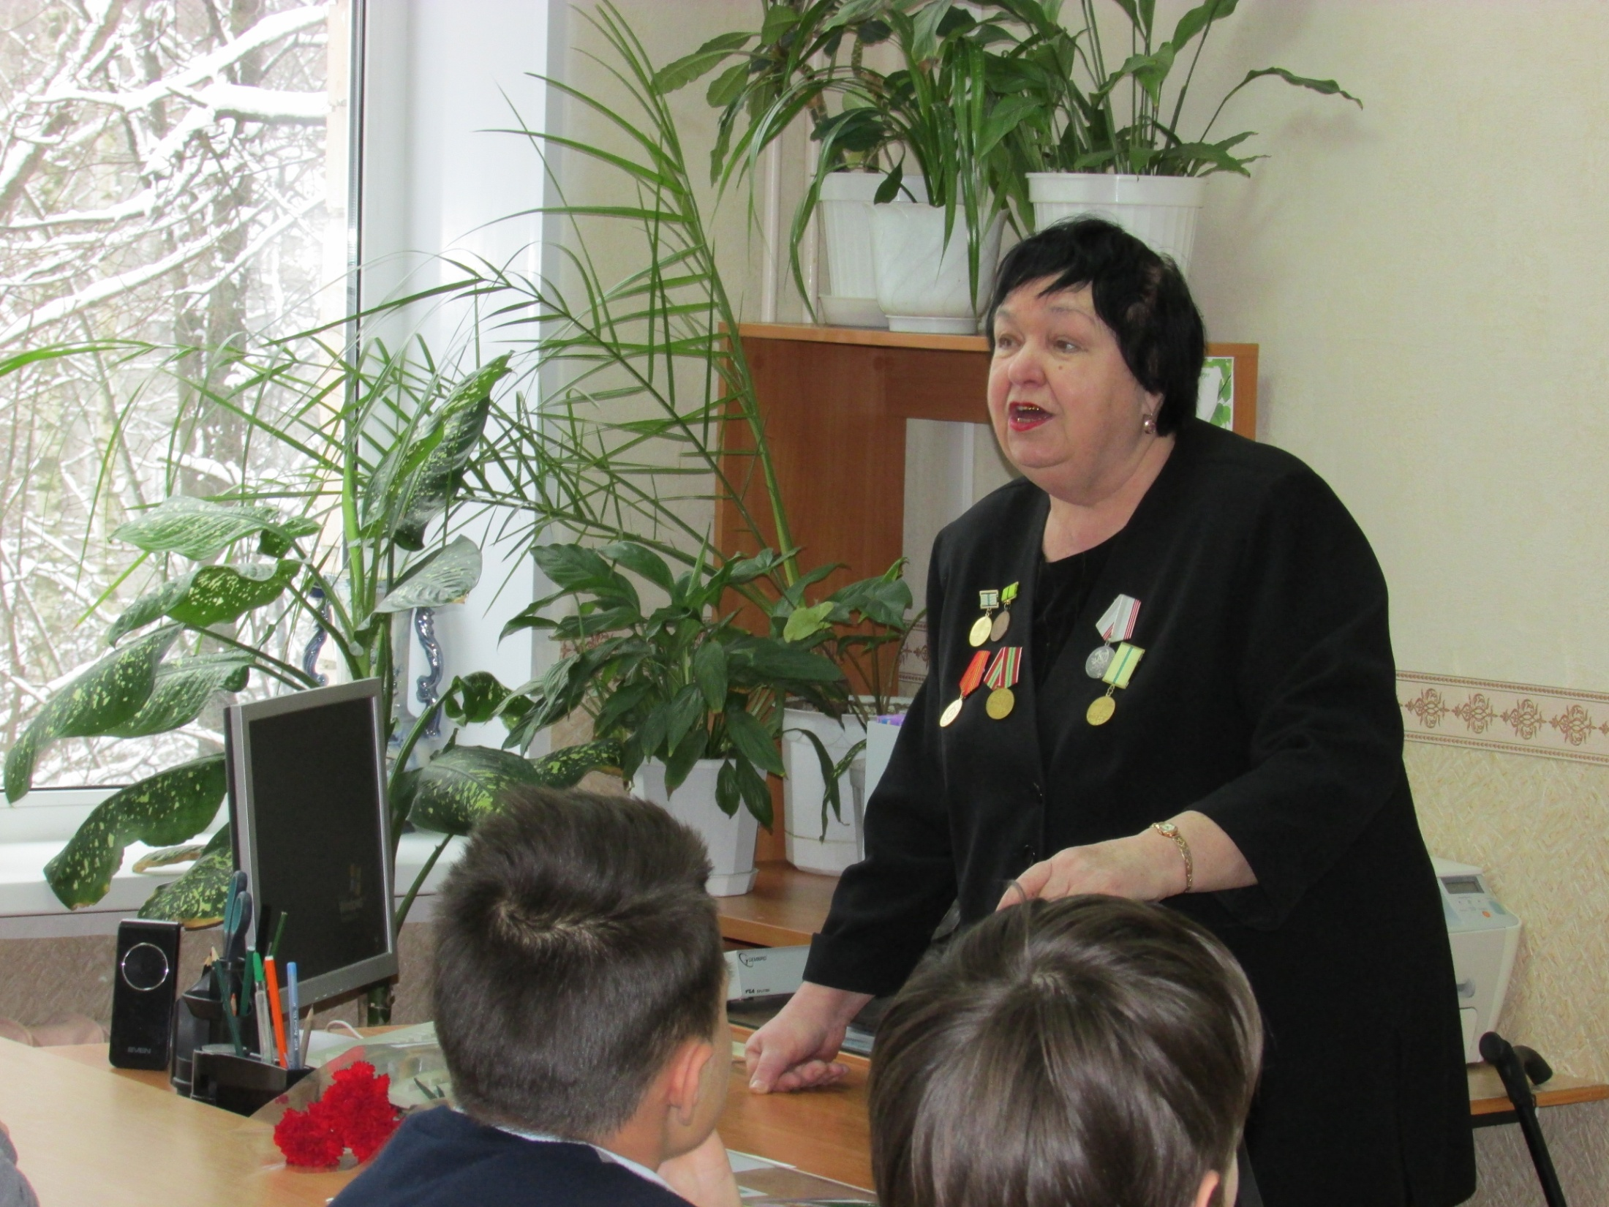
Урок мужества «Дети блокадного ленинграда» проводился 22.01.2015

Slide 24
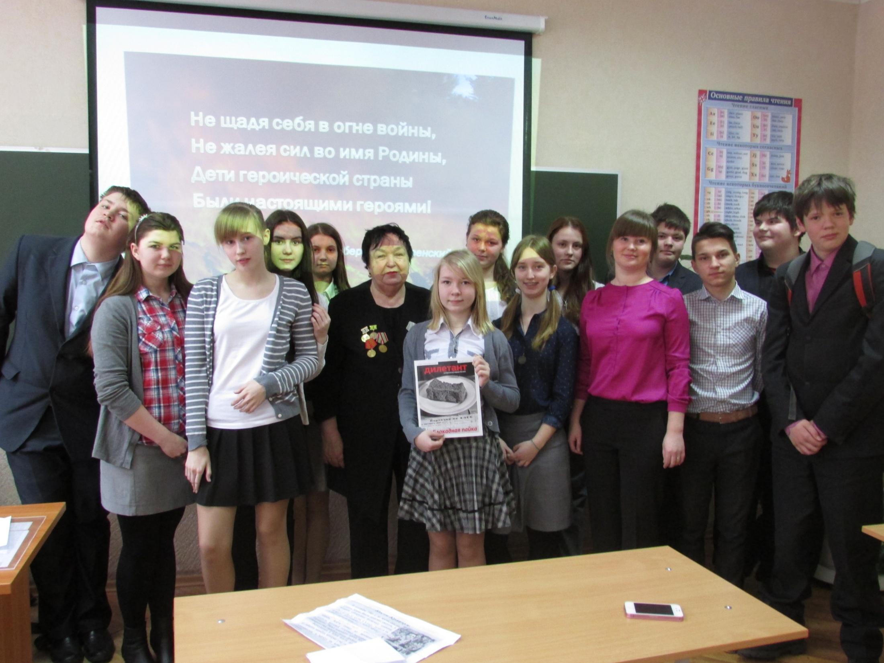
Урок мужества «Дети – герои Великой Отечественной войны» проводился 20.02.2015

Slide 25
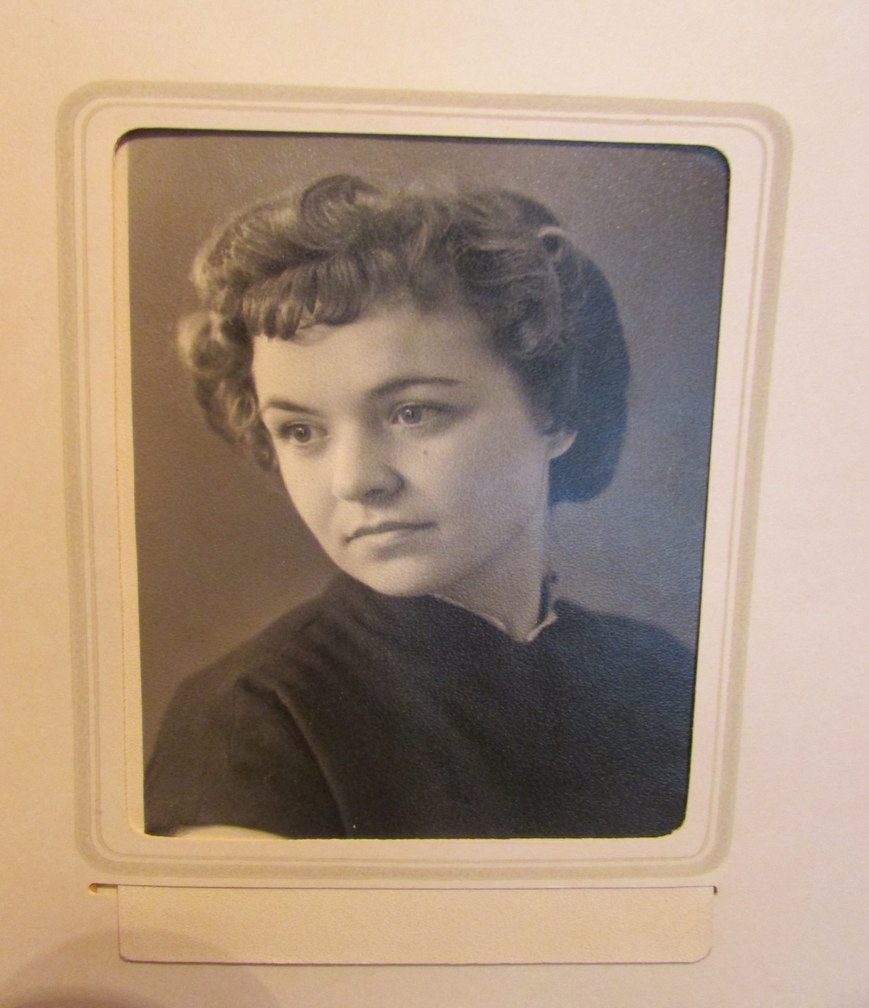
Выпускница Горьковского педагогического института им. М. Горького в 1964 году.

Slide 26
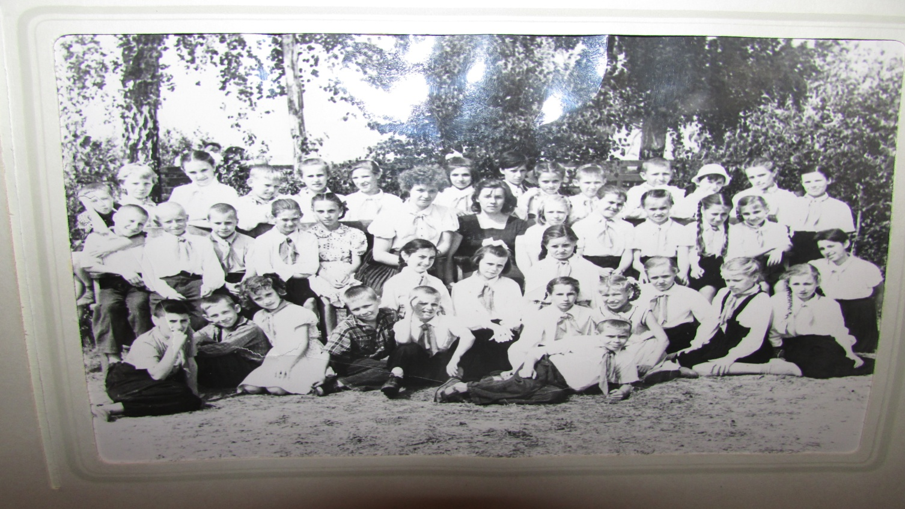
Работала учителем биологии, географии и химии в Дивеево
Сельская школа 1965 г.

Slide 27
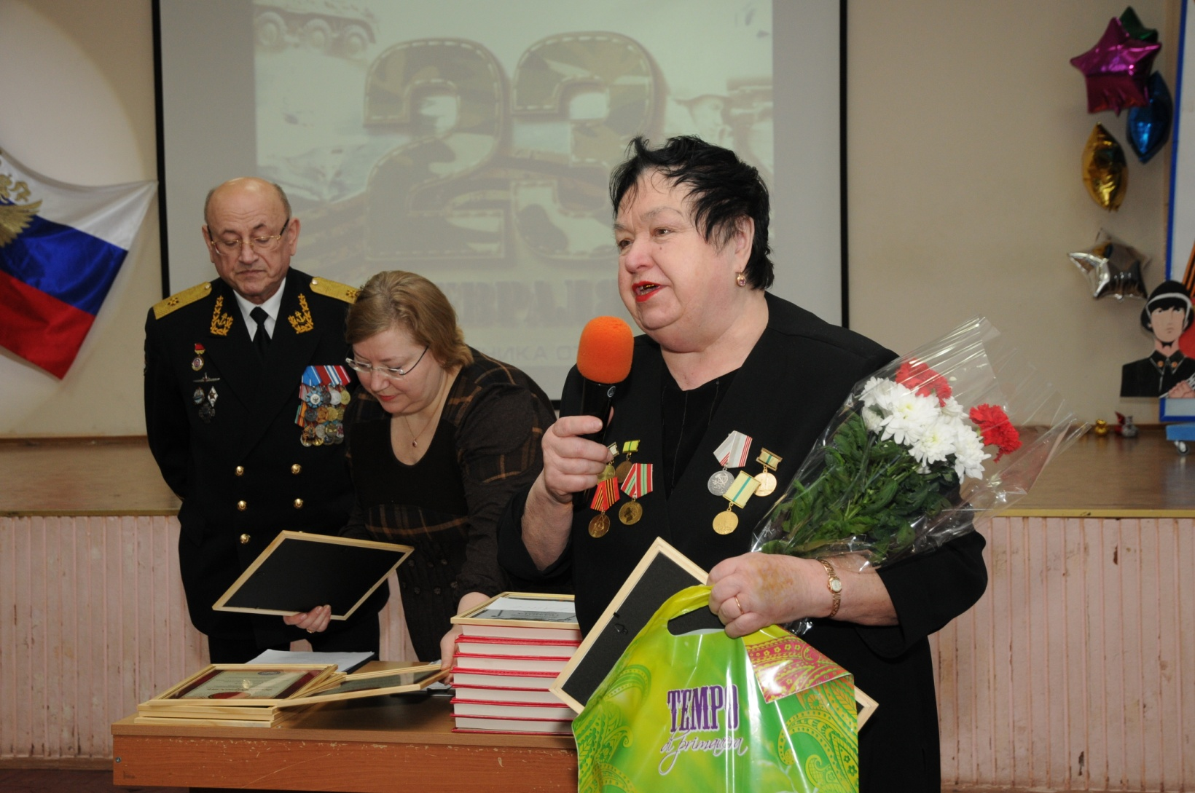
Ведёт активную просветительскую работу в нашей школе
Контр-адмирал Яковлев Г.С и директор Булатова Е.Е награждают грамотой ВМФ Капитанову Тамару Яковлевну 21.01.2015г.

Slide 28
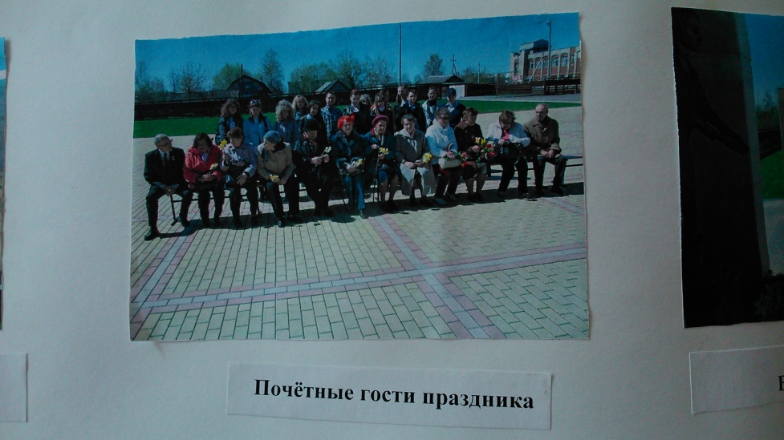
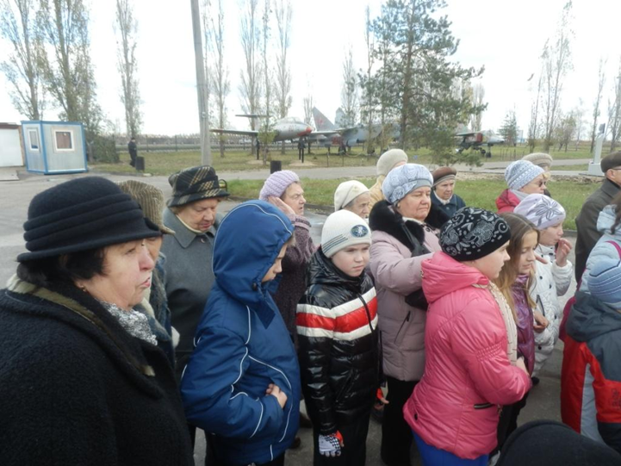
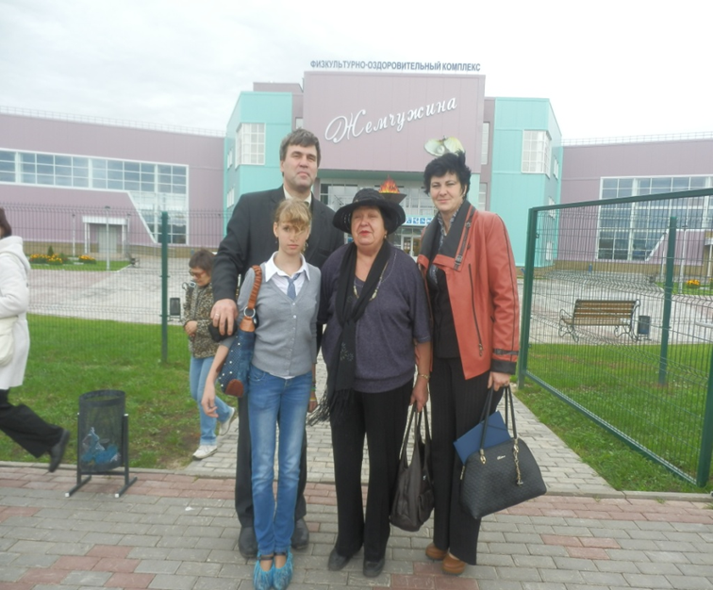
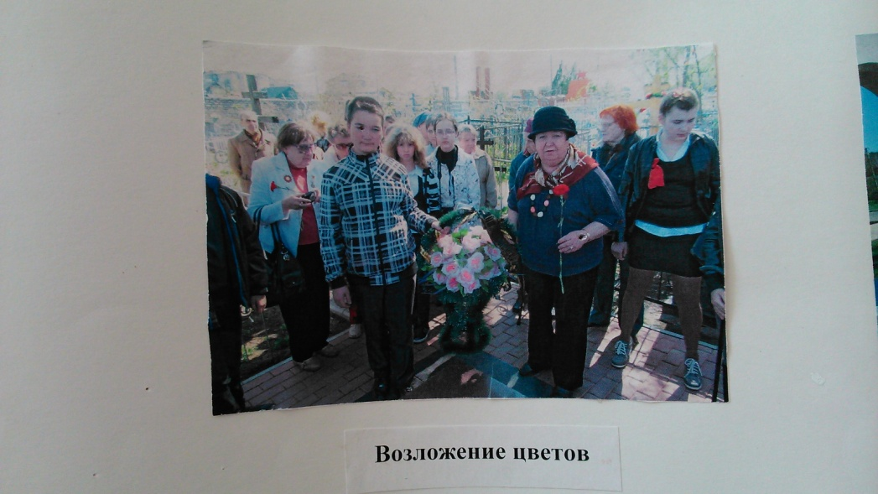
Поездки со школьниками в рабочий поселок Шарангу.
Здесь в годы войны находился
детский дом.

Slide 29
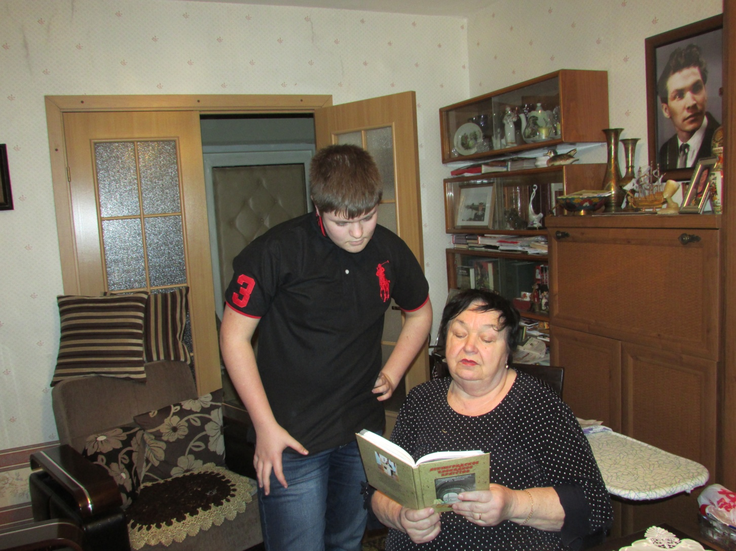
В гостях у Тамары Яковлевны 25.03.2015
Мурыгин Максим берет интервью.

Slide 30
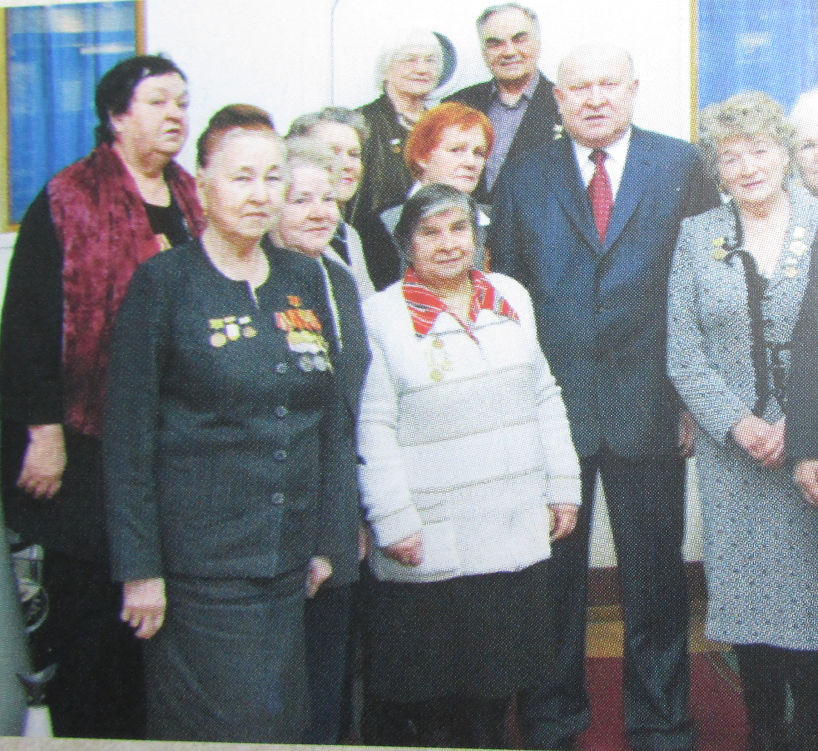
Активисты «Жители Блокадного Ленинграда» с нашим губернатором В.П. Шанцевым

Slide 31
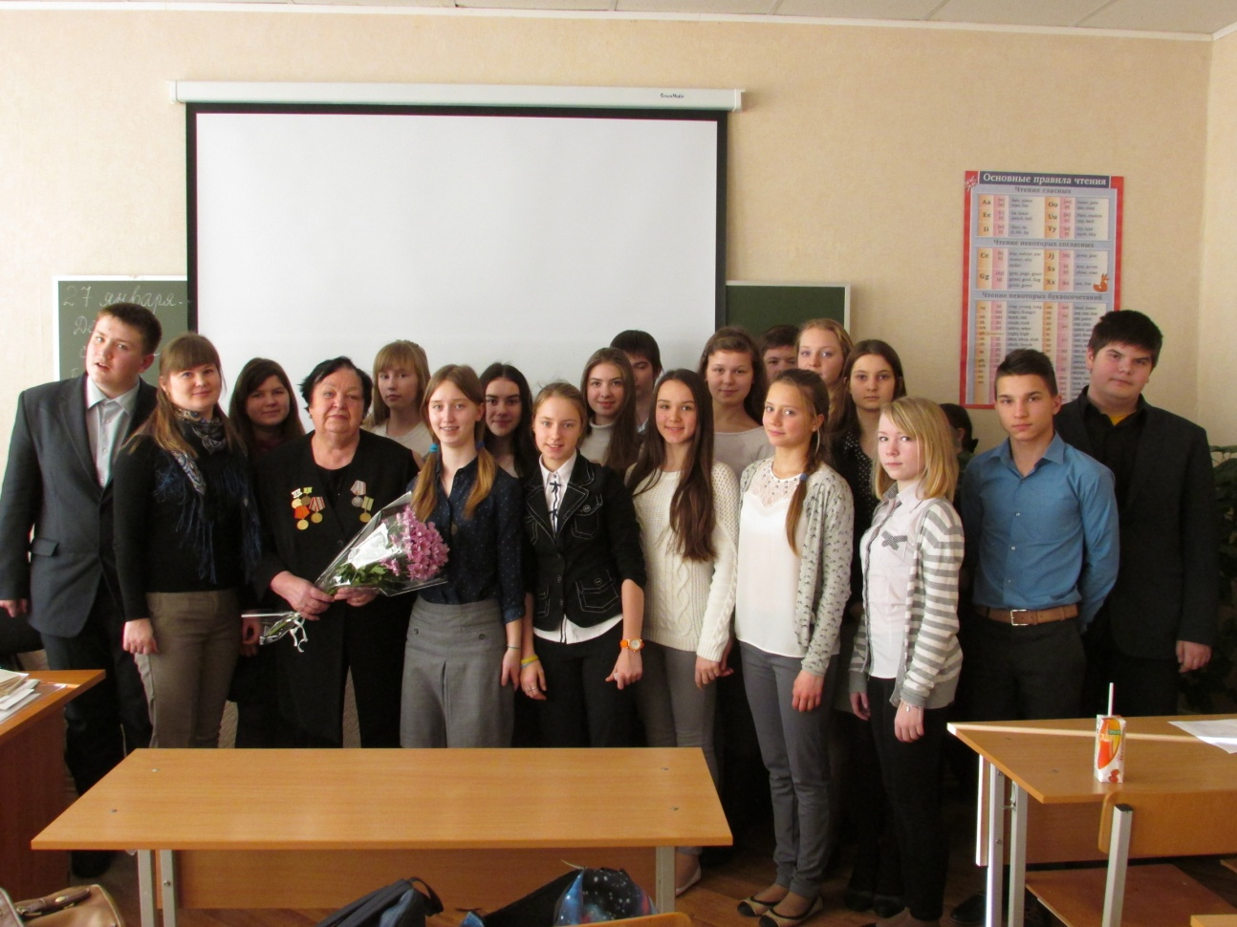
Мы,
как
строители
нашего
общества,
против войны.

Slide 32
Спасибо за внимание!

